Slide 1
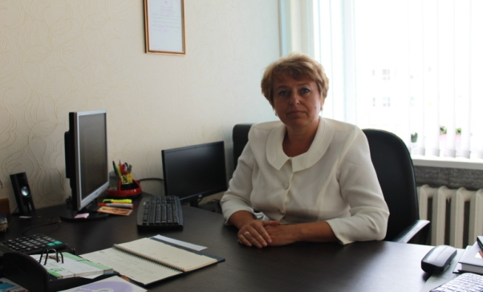
Креатив
Выпуск гимназической газеты № 10
Интеллект
Талант
Березинская гимназия
Слово директору
Дорогие ребята! Уважаемые педагоги!
В гимназии начинает свою работу новый состав пресс-центра. Это учащиеся 8-х классов. Ребята полны желания продолжить работу по воспитанию информационной культуры гимназистов, рассказывать о жизни гимназии, событиях, волнующих наших учащихся, отражать текущие новости учреждения, обобщать и изучать общественное мнение.
Я надеюсь, что ребята справятся с этой важной задачей, сумеют сделать нашу газету не только интересной, но и полезной, познавательной, развлекательной, значимой и по содержанию и по оформлению. Я уверена, что наш школьный пресс-центр продолжит традиции гимназии по объединению учащихся и учителей, по созданию творческой атмосферы, формированию культуры общения и поведения. Это то, над чем сегодня нужно работать нашему обществу.
Новому составу пресс-центра желаю успехов и творческой инициативы!
Директор гимназии В.П.Халецкая
№ 10
2019
В этом выпуске
1.Слово директору
2.Наши учителя
3.Информационный бюллетень
гимназической службы качества.
Учимся на отлично.
4.Активность – путь к долголетию.
Мы за здоровый образ жизни.
5.В год Малой Родины
6. «Юморинки».
На перемене

Slide 2
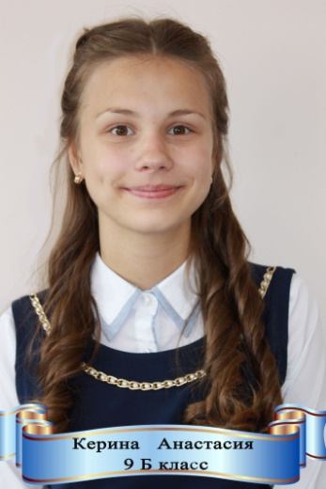
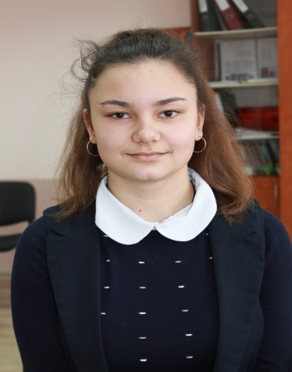
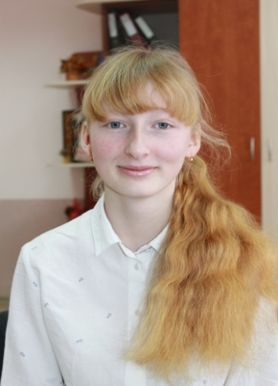
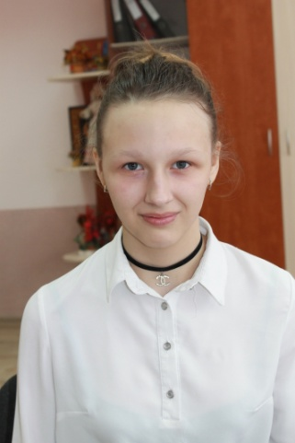
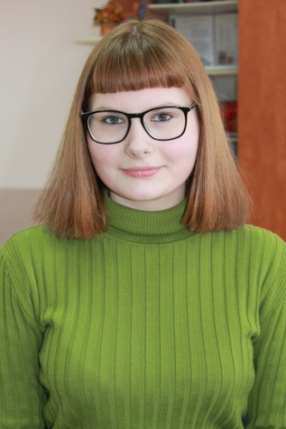
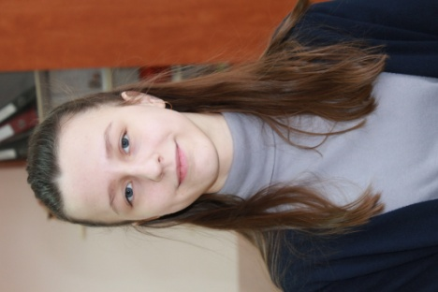
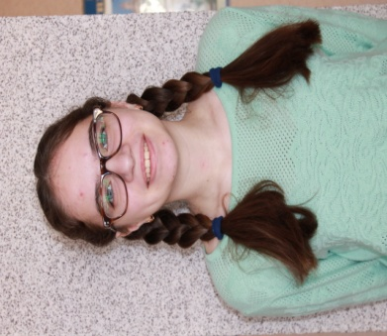
Пресс-центр гимназии Наш девиз: не ошибается тот, кто ничего не делает
Керина Анастасия
Вальчевская Майя
Барановская Алина
Корявая Дарья
Макаревич Анастасия
Половцева Валерия
Лапытько Елизавета
Хочешь поделиться со всей гимназией своими проектами, мыслями, переживаниями – приходи в пресс-центр. Приглашаем всех талантливых, ищущих, неспокойных в школьный пресс-центр

Slide 3
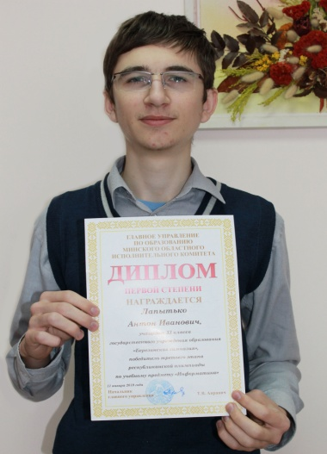
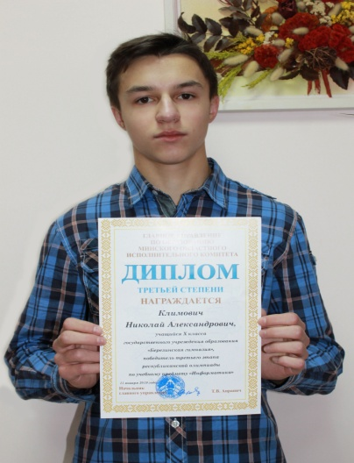
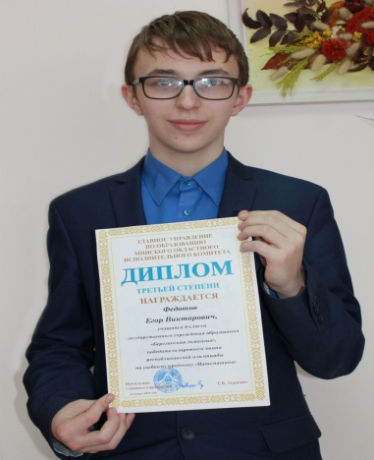
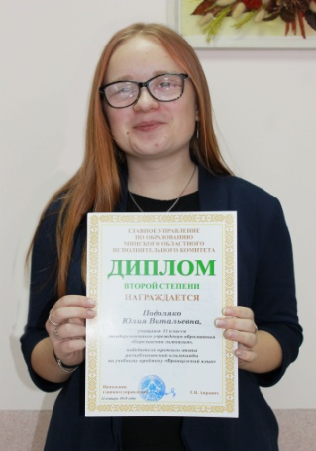
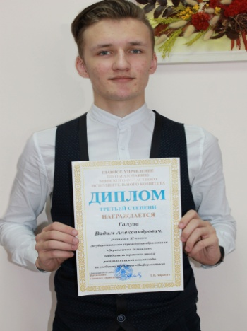
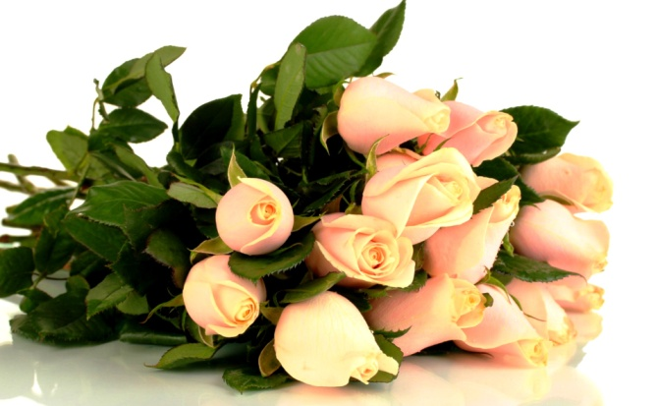
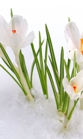
Жизнь замечательных детей Наука даром не даётся – наука трудом даётся.
Победители третьего этапа республиканской олимпиады по учебным предметам
Лапытько Антон (Диплом I степени по информатике), Климович Николай и Галуза Вадим (Дипломы III степени по информатике), Подоляко Юлия (Диплом II степени по французскому языку), Федотов Егор
(Диплом III степени по математике).
Гимназия гордится вами и желает
дальнейших творческих побед!

Slide 4
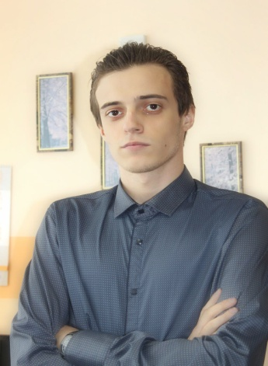
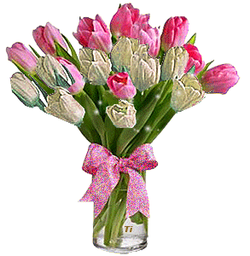
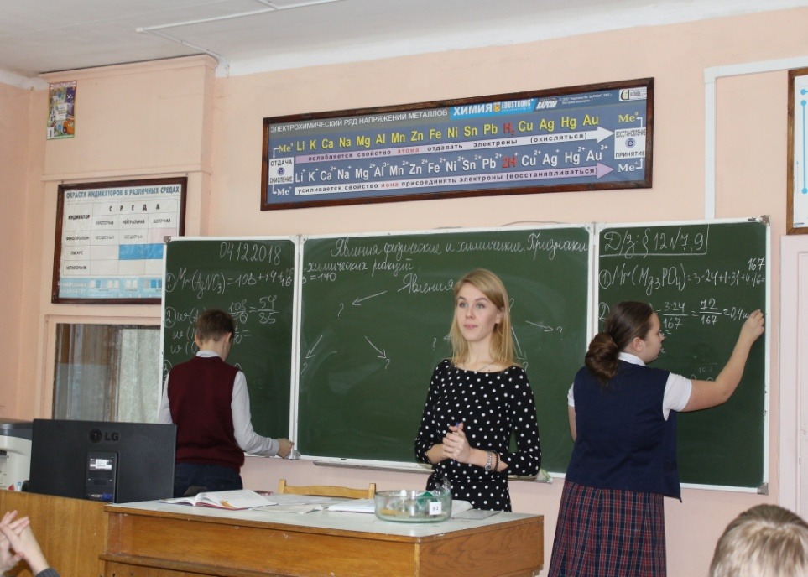
Наши педагоги
Шмидт Эдуард Альбертович
«Собственный кодекс
педагогической деятельности»
Богач Дарья Андреевна
«Без любви к своему делу жизнь
будет неинтересной»
Почему вы решили стать учителем?
-Полюбил историю ещё в школе.
-Вам нравится работать в гимназии?
-Да. Здесь очень комфортно и уютно. Здесь работают мои учителя.
-Как вы готовились к первому уроку?
-Внимательно, основательно и продуманно.
-Что самое сложное в вашей профессии?
-Увидеть и услышать каждого ученика, создать на уроке все условия для интересной работы.
-Ваши пожелания тем учащимся, кто хочет знать историю и связать с ней свою будущую профессию
-Для успешного учения по любому предмету важно не только усвоить материал урока, важно заниматься самостоятельно, используя самые разные источники информации, и просто читать хорошие книги.
Материал подготовила
Корявая Дарья
Расскажите о своей профессии.
-Я – учитель химии. Учитель – это очень важная профессия. Именно учитель даёт знания, тем самым помогая детям состояться в жизни.
Почему вы выбрали именно эту профессию?
-Я всегда любила биологию и химию. В день самоуправления в своей школе я заменяла химию, поэтому в выборе профессии не сомневалась.
Что самое сложное в профессии учителя?
-Подготовка к уроку, ведь важно учесть интересы каждого ребёнка.
О чём бы вы предупредили того, кто хочет получить профессию учителя?
-Нужно быть готовым к тому, что стать хорошим учителем – это большой труд.
Особые качества в профессии учителя?
- Любовь к детям, коммуникабельность, трудолюбие, упорство, ум.
Материал подготовила
Барановская Алина

Slide 5
Наши педагоги
Шмидт Эдуард Альбертович
Собственный кодекс
педагогической деятельности
-Как вы решили стать учителем?
-Полюбил историю ещё в школе.
-Вам нравится работать в гимназии?
-Очень комфортно и уютно. Здесь работают мои бывшие учителя.
-Как вы готовились к первому уроку?
-Внимательно, основательно и продуманно.
-Что самое сложное в вашей профессии?
-Увидеть и услышать каждого моего ученика, создать на уроке все условия для интересной работы.
-Ваши пожелания тем учащимся, кто хочет знать историю и связать с ней свою будущую профессию
-Для успешного учения по любому предмету важно не только усвоить материал урока, важно заниматься самостоятельно, используя самые разные источники информации, и просто читать хорошие книги.
Материал подготовила
Корявая Дарья

Slide 6
Наши педагоги
Богач Дарья Андреевна
Без любви к своему делу жизнь
будет неинтересной
Расскажите о своей профессии.
-Я – учитель химии. Учитель – это очень важная профессия. Именно учитель даёт знаний, тем самым помогая детям состояться в жизни.
Почему вы выбрали именно эту профессию?
-Я всегда любила биологию и химию. В день самоуправления в своей школе я заменяла химию, поэтому в выборе профессии не сомневалась.
Что самое сложное в профессии учителя?
-Подготовка к уроку, чтобы учесть интересы каждого ребёнка.
О чём бы вы предупредили того, кто хочет получить профессию учителя?
-Нужно быть готовым к тому, что стать хорошим учителем – это большой труд.
Особые качества в профессии учителя?
-Коммуникабельность, трудолюбие, упорство, ум, любовь к детям.
Материал подготовила
Барановская Алина
-Корявая Дарья

Slide 7
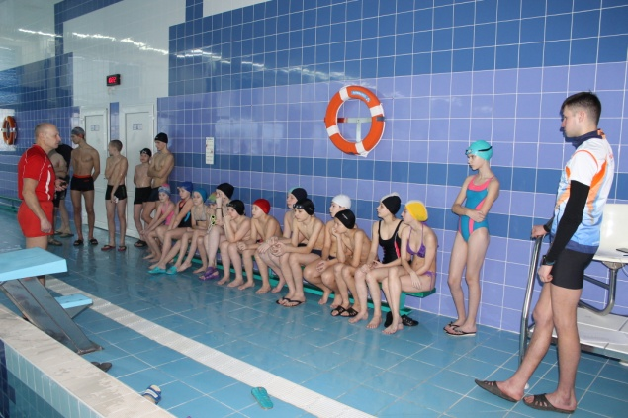
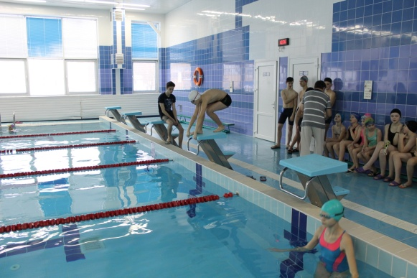
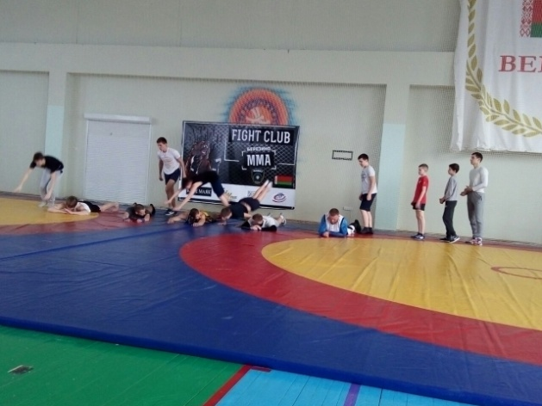
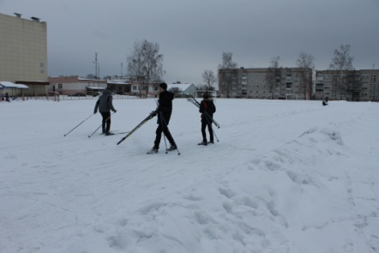
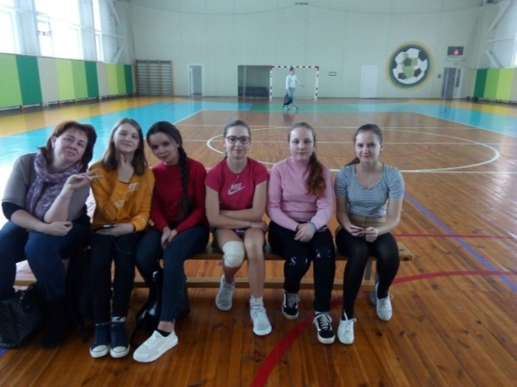
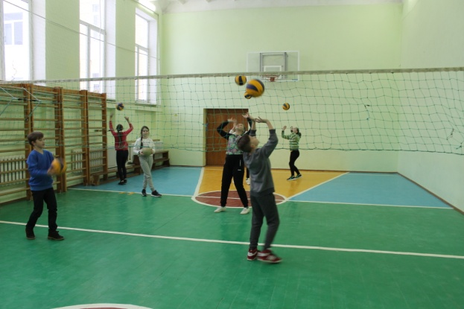
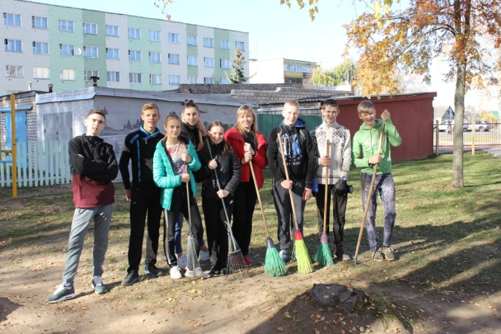
Путь к здоровью: шаг за шагом
Здоровый образ жизни (ЗОЖ)
Здоровый образ жизни (ЗОЖ) – образ жизни отдельного человека с целью профилактики болезней и укрепления здоровья человека.
Здоровье – это ещё не всё, но всё без здоровья - это ничто.
Главные враги твоего здоровья
Психологическая зависимость
от азартных игр, компьютера способствует снижению физической активности.
Никотин – это наркотик.
Курение табака – причина многих заболеваний.
Алкоголь – это наркотик.
Употребление спиртных напитков способствует моральному разложению личности и является причиной многих заболеваний

Slide 8
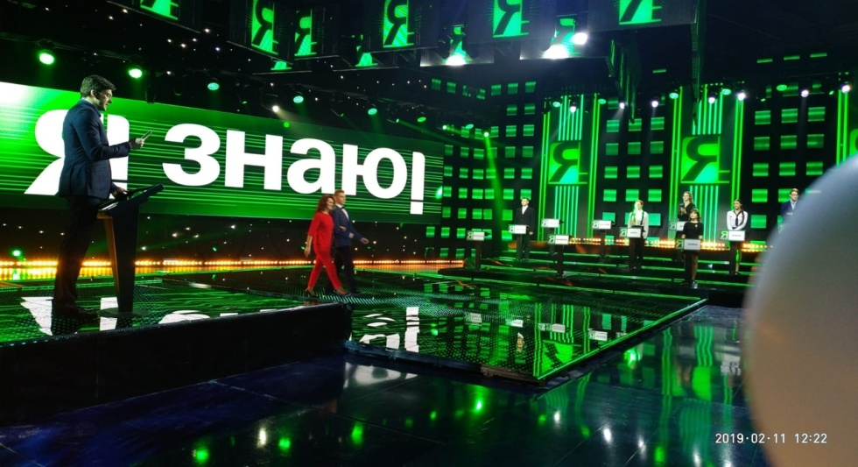
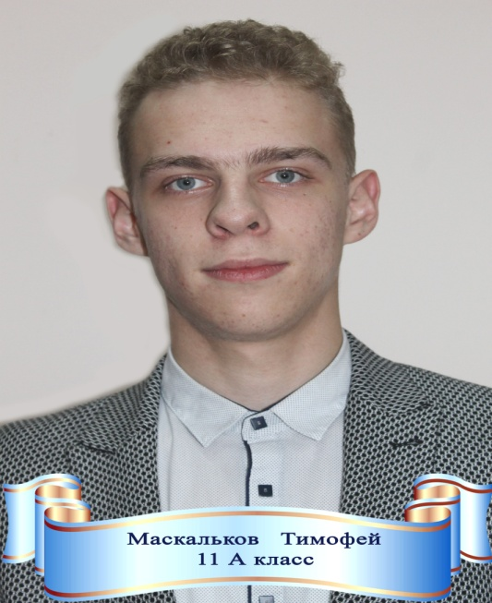
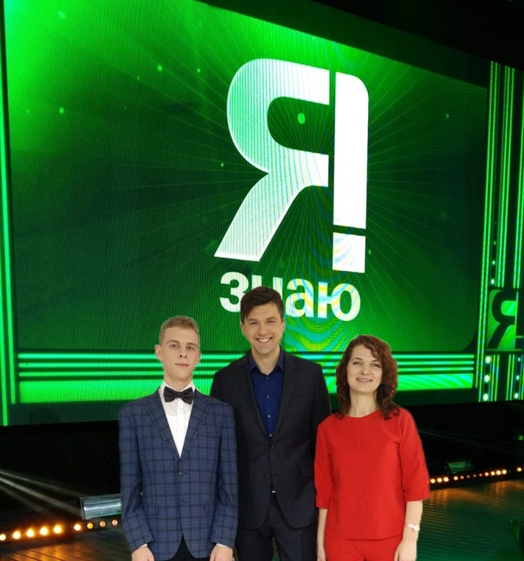
Информационный бюллетень школьной службы качества
Учимся на «отлично»
Победитель республиканского
телевизионного проекта «Я знаю»
Маскальков Тимофей, учащийся 11 «А» класса
Синяк Дарья 5 «Б» Красовская Анастасия 6 «а» Альшевская Милана 6 «Б» Булойчик Глеб 6 «Б» Синяк Дмитрий 7 «А» Денисюк Маргарита 8 «Б» Вансевич Дмитрий 9 «А» Криворот Дарья 9 «А» Мазаник Ксения 9 «А» | Раткевич Юлия 9 «А» Уминский Максим 9 «А» Шик Оксана 9 «А» Булгак Виктория 10 «А» Книга Ксения 10 «А» Губич Елизавета 10 «Б» Автухович Алексей 11 «А» Дегтярь Евгения 11 «А» Капустина Анастасия 11 «Б» Неборская Евгения 11 «Б»

Slide 9
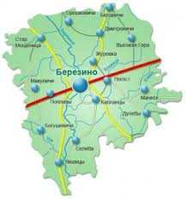
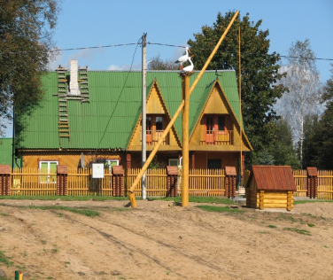
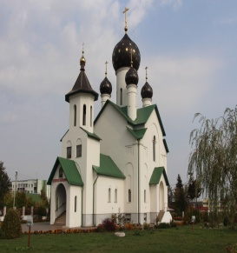
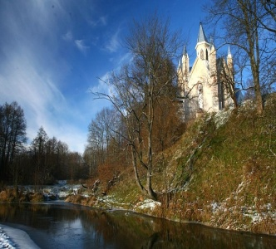
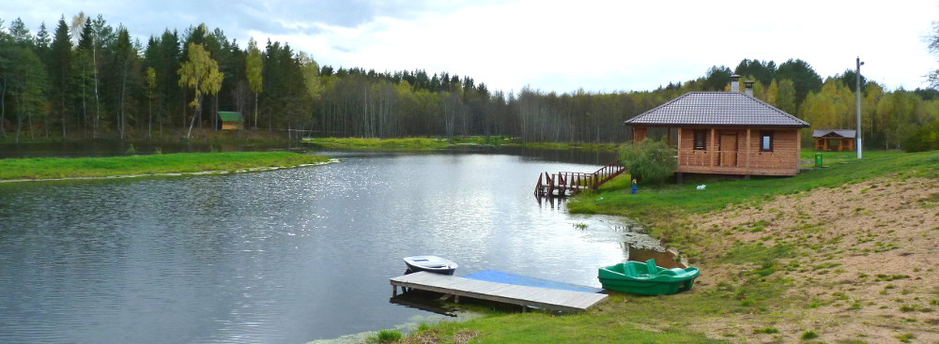
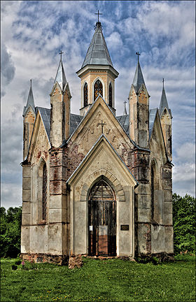
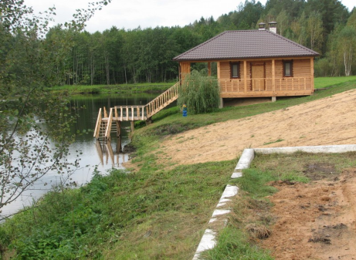
В Год Малой Родины
Город Березино находится в центре Беларуси. Центр Березинского района Минской области стоит на реке Березина. От Минска его отделяет около ста километров. Через город проходит автотрасса Минск — Могилёв. Когда на этом месте поселились люди — точно не известно, однако река Березина, которая выступала составной частью водного пути «из варяг в греки», указывает на то, что поселение здесь появилось как перевалочный пункт и торговый центр. Впервые Березино упоминается в 1501 г. как местечко Любошанского староства Великого княжества Литовского. Встречаются также названия Нижнее Березино и Березино Любошанское.
Изучаем свою Малую родину!
Березино считается «столицей ложки» республики, так как именно здесь находятся уникальный музей деревянной ложки, а также памятник этому столовому предмету длиной 23 метра. Данная уникальная деревянная скульптура отмечена дипломом Березинского райисполкома как «Проект года-2016», а мастер, изготовивший её, — Е.П. Осипов, стал победителем областного конкурса «Творческий Олимп Минщины» в номинации «Народные промыслы и ремёсла». Раз в два года в сентябре проходит региональный праздник-конкурс деревянной ложки «Бярэзінскія лыжкары».

Slide 10
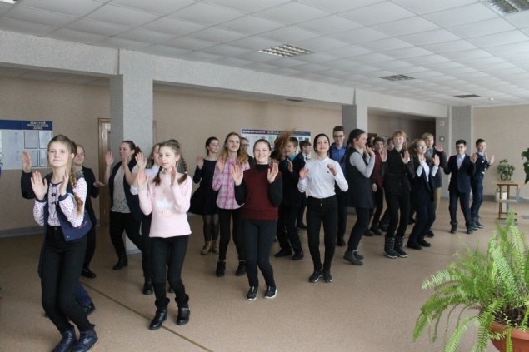
«
На перемене…
Проходят 45 минут урока…. И дети дружно выбегают из классов…. Начинается перемена! Ура! Какой ученик не будет рад перемене? Все куда-то бегут, суетятся. Конечно, нужно сделать столько много дел за такой маленький промежуток времени. Кто-то бежит из класса в класс, кто-то летит в столовую…. Это был бы настоящий хаос, если бы не дежурные. Они мигом замедлят скорость бегущих детей. Благодаря дежурным наша гимназия на переменах не становится «с ног на голову».
Давайте беречь школьное имущество, уважать труд дежурных учителей и учащихся!
«Улыбнись…»
1) На уроке…
Учительница подходит к ученику:
-Иванов, исправь ошибку и напиши слово «пошёл» 50 раз, чтобы запомнить.
Записка от Иванова:
Я написал 50 раз и теперь пошол домой.
2) На улице, на лавочке сидят два друга и играют в телефон.
Первый спрашивает:
-Сашка, а ты знаешь. Почему провинившихся детей ставят в угол?
Сашка отвечает:
-Знаю, конечно! Там хуже всего работает Wi-Fi!
Материал подготовили:
Вальчевская Майя,
Керина Анастасия
Макаревич Анастасия
gymnazberezino.edu.minskregion.by
Над выпуском работали:
Барановская Алина
Вальчевская Майя
Керина Анастасия
Корявая Дарья
Макаревич Анастасия
Половцева Валерия
223311 Минская обл. г. Березино, ул. Молодежная, 1
Телефон: 801715-54316
801715-55463
801715-53139
Эл. почта: gimnasiaberezino@mail.ru
БЕРЕЗИНСКАЯ
ГИМНАЗИЯ
Формула успеха — самостоятельность, инициатива, ответственность,
творческий подход к делу.

